Slide 1

NÁZEV ŠKOLY: Základní škola a Mateřská škola Vlastějovice, okres Kutná Hora
AUTOR: Mgr. Olga Sýsová
NÁZEV: VY 32 INOVACE 09 ČLOVĚK A JEHO SVĚT-Vlastivěda 4.
ČÍSLO PROJEKTU: CZ.1.07/1.4.00/21.0896
TÉMA: Liberecký kraj

Slide 2
Anotace a citace
Žáci se seznámí se základními údaji o tomto kraji
PhDr. Milana Čechurová, Mgr. Alena Ježková, Ph.D.; RNDr. Daniel Borecký
Vlastivěda pro 4. ročník ZŠ, SPN Praha 2010
Michaela Bloudková, Daniel Borecký, Dominik Dvořák
Pracovní sešit, Vlastivěda pro 4.r., SPN a.s., Praha 2002
Mgr. Lenka Bradáčová, Mgr. Alena Šotolová a kol.
Pracovní listy k učebnici Naše vlast, Alter, Praha 2011
http://www.czso.cz/sldb2011/redakce.nsf/i/ceska_republika_domacnosti/$File/domacnosti_mapa_cr.JPG
http://media2.picsearch.com/is?bbLRNaKAIei-PjsJ5ELUSon7zbiZH3aBFKtTXboFx-Q
http://media3.picsearch.com/is?7UWlc7J91zCxzychrtg-Ifgi-cqlxo1fh9i7fnNYGs4
http://media5.picsearch.com/is?EnjBjr6zK6feBdDE53p876WmAd8Q4Xcwd9Q5fHG2u6Y
http://media4.picsearch.com/is?SeCT8YjtUoDyczFAKX2Zksv2tRiVYGW9DTHbdVMRNNw
http://media4.picsearch.com/is?oKrlf8dD_c9cTKZcvhX-kyYUEixgQlunAR9hkALU_M8

Slide 3
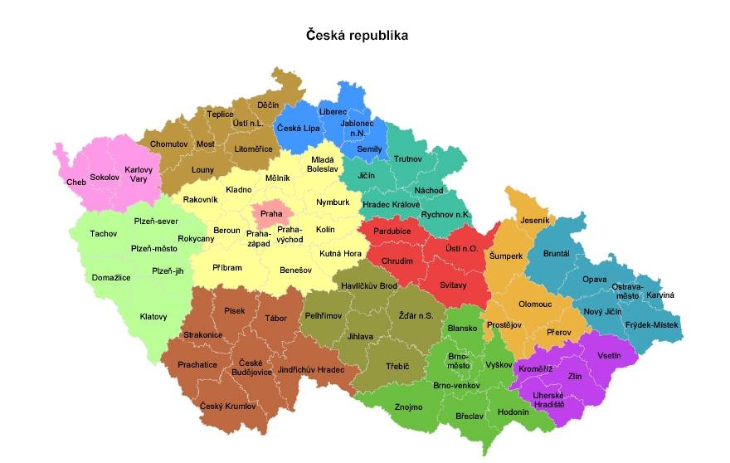
Liberecký kraj

Slide 4
Liberecký kraj
Leží na severu ČR při hranici s Německem a Polskem
Rozlohou je druhý nejmenší
Krajské město: Liberec
-sídlo Technické univerzity
-unikátní ZOO a botanická zahrada
Centrum zimních středisek
Chladnější podnebí, větší množství srážek

Slide 5
Liberecký kraj-povrch a vodstvo
Převážně hornatý kraj: Lužické hory, Jizerské hory, část Krkonoš
Český ráj s pískovcovými skalními útvary
Povodí řek Labe a Nisy
známý rybník Máchovo jezero

Slide 6
Liberecký kraj-zemědělství
Pěstují se méně náročné plodiny
Chov skotu, prasat a drůbeže

Slide 7
Liberecký kraj-průmysl
Sklářství (Nový Bor)
Strojírenské závody (Liberec)
Výroba bižuterie (Jablonec nad Nisou)

Slide 8
Liberecký kraj-kulturní památky
zámky: Sychrov, Hrubá Skála, Hrubý Rohozec
hrady: Frýdlant, Bezděz
zřícenina Trosky

Slide 9


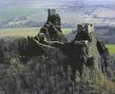
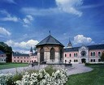
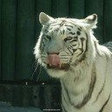
Doplň názvy míst:
Ještěd-Liberec Frýdlant Trosky
Sychrov ZOO Liberec

